Slide 1
Majority Voter
2024년 8월 26일
Hyungdong Park
Inguk Yeo
Department of Computer Engineering

Slide 2
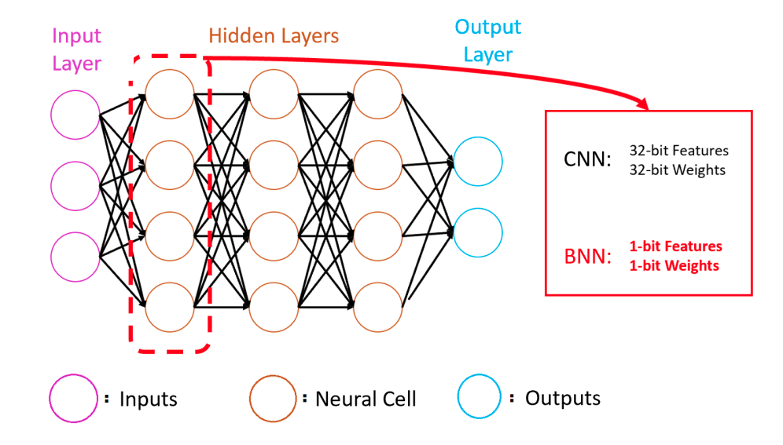
Binary Neural Network
BNN 은 입력층과 출력층을 제외한 모든 층의 가중치가 1비트 인 신경망

Slide 3
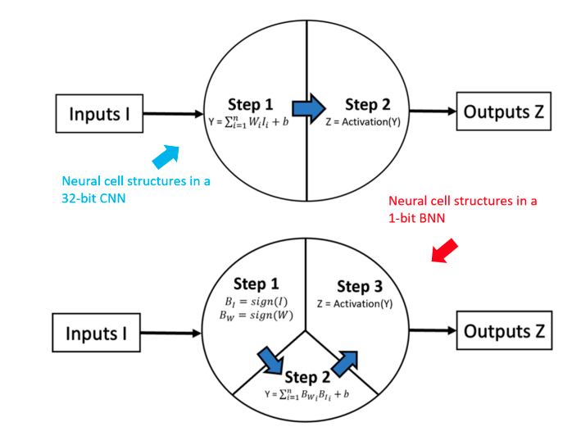

Binary Neural Network
32 FP 값을 1bit 로 압축하는 binarization 과정이 필요함
Sign 함수가 이진화 과정에서 주로 사용됨

Slide 4
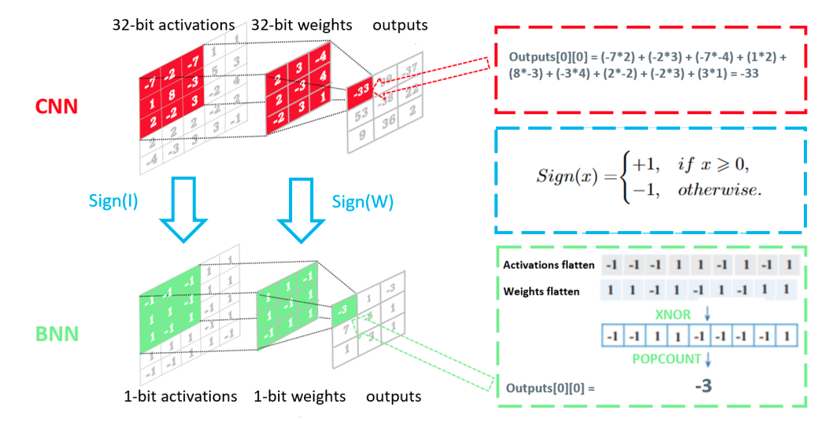
Binary Neural Network
Activation Function은 XNOR 연산과 popcount 연산결과로 대체 가능
Popcount 를 majority voter 로 대체 가능?

Slide 5
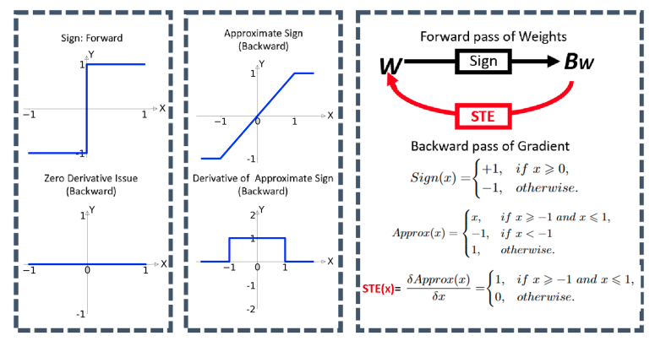
Binary Neural Network
Sign 함수가 역전파 과정에서 기울기가 사라지기 때문에, 근사 함수 를 사용해서 학습함(STE 기법)

